Slide 1
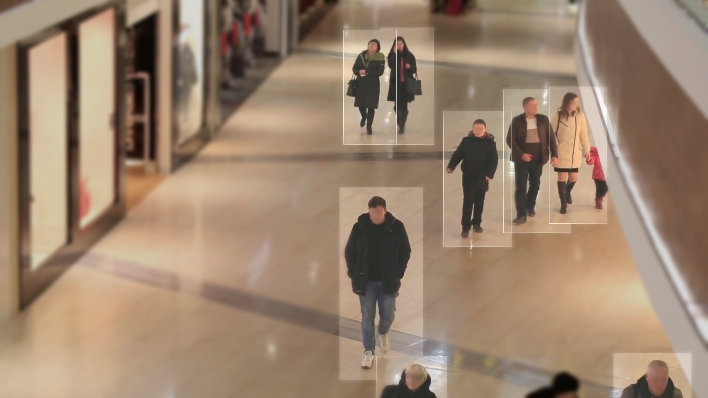
사람 수 감지 프로젝트
박주환

Slide 2
프로젝트의 목표
개방된 공간에서 사람 수를 파악

Slide 3
사람 수 탐지 기준
개방된 공간에서 일정 구획을 지정하여 그 부분을 지나는 사람을 카운팅하는 알고리즘을 적용한 시스템

Slide 4
작동방식 및 소스코드

Slide 5
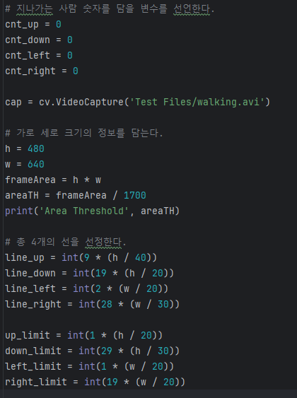
변수 선언부
초기 변수로 상하좌우 경계선을 지나는 사람 숫자를 저장할 변수와, 영상의 가로세로 크기, 최소 객체의 크기, 상하좌우에 생성할 선의 정보를 변수에 지정해 줍니다.

Slide 6
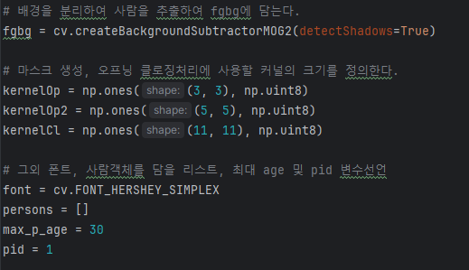
객체 추출부
MOG 알고리즘으로 움직이는 사람을 추적하기위해 배경과 분리합니다. 그리고 마스크 생성과 노이즈 제거를 위한 오프닝, 클로징 처리에 사용할 커널의 크기를 정의하고, 객체를 담을 persons 리스트를 지정해 줍니다.

Slide 7
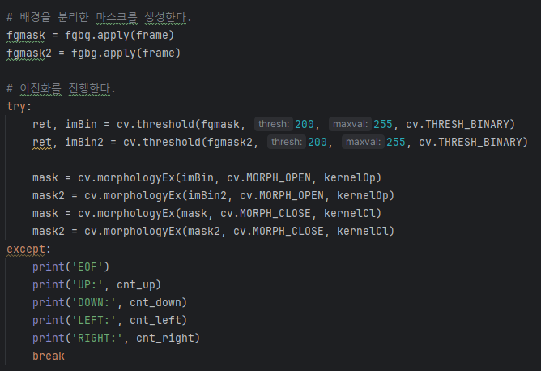
마스크 생성 및 적용부
배경을 분리한 마스크를 적용한 후 이진화를 진행합니다.
그리고 오프닝 및 클로징을 만들어놓은 커널을 적용하여 진행합니다.
그리고 영상이 끝난 후 각 경계선을 지난 사람의 수를 콘솔에 프린트 해 주는 예외처리를 해 줍니다.

Slide 8
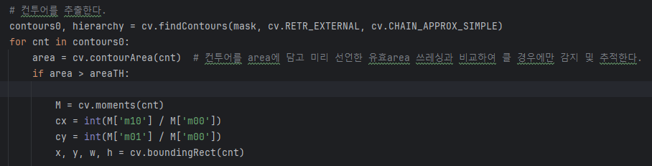
컨투어 생성 및 좌표추출부.
컨투어를 추출한 후, 무게 중심을 구합니다. 그리고 컨투어를 감싸는 사각형의 좌표 및 길이를 구합니다.

Slide 9
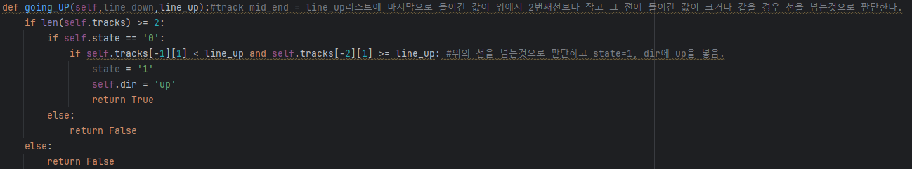
객체 카운팅부
리스트 tracks[-1][1] 은 가장 최근의 객체의 y좌표가 들어간 부분이고, Tracks[-2][1] 부분은
최근 이전 객체의 y좌표가 들어간 부분으로 y좌표가 특정선을 넘었는지 판단할 수 있는 부분이며,
x좌표일 경우 tracks[-1][0] tracks[-2][0] 와 같이 판단 가능함.
넘었을 경우 state 에는 1을 설정해서 넘었다는 것을 표시해주고, dir 에는 넘은 방향이 들어감

Slide 10
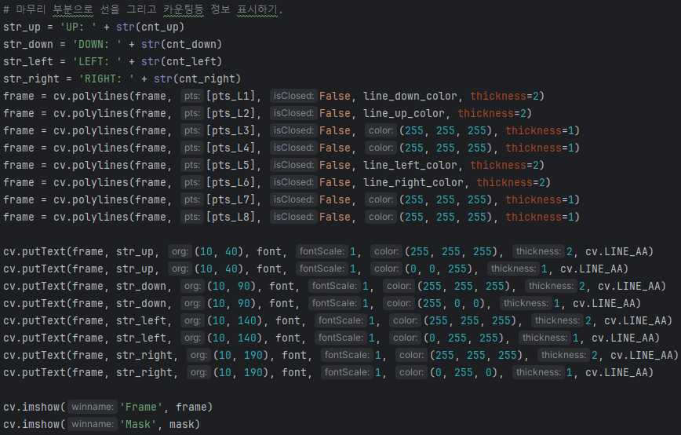
화면 표시부
화면을 띄워주고 경계선과
카운팅 정보를 표시

Slide 11
실행 결과

Slide 12
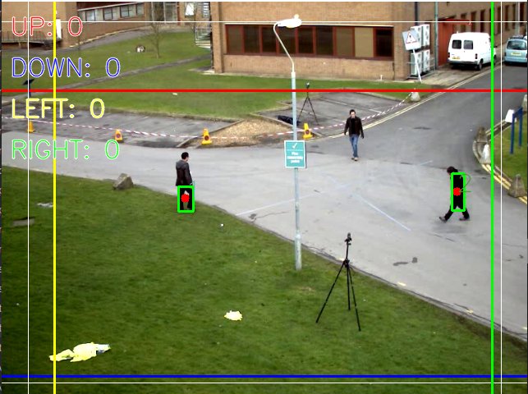
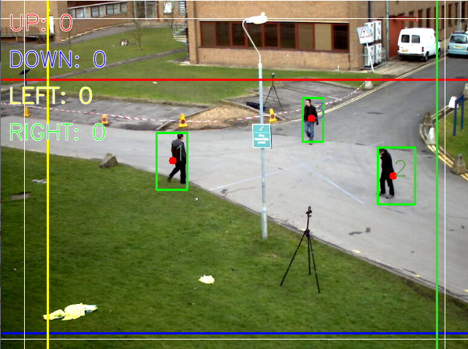
초기실행결과
초기 객체에 PID가 1~3으로 잘 할당된 것을 확인

Slide 13
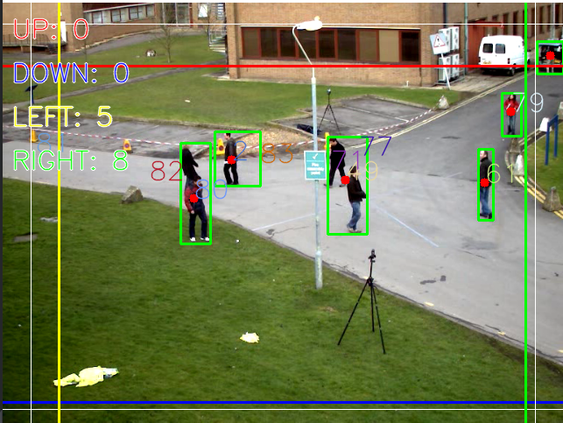
실제 결과 및 카운팅 결과의 비교
실제 수동으로 세어 본 결과
UP: 1
DOWN: 0
LEFT: 6
RIGHT: 8

Slide 14
보완사항
노이즈 등의 문제로 인해 실제 사람이 지나가지 않았는데도 카운팅 되는 현상이 10% 정도 나타남. 사람이 지나가는 순간에 객체인식에 실패하여 인식되지 않는 경우 및 두 사람이 한 사람으로 인식되는 경우가 10% 정도 나타남
배회하는 경우 선을 넘었다가 들어왔다가 다시 나가는 경우에 올렸던 카운트를 다시 내리는 알고리즘 적용 필요.

Slide 15
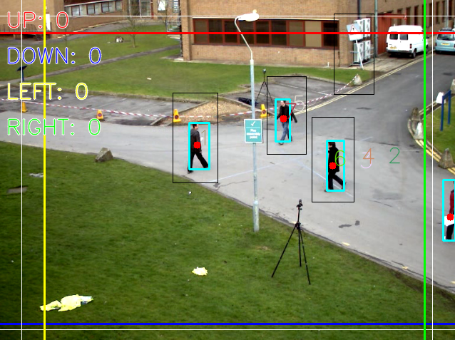
문제해결을 위해 HOG-SVM 을 적용시도
노이즈 및 객체인식 실패를 해결하기 위해
HOG-SVM을 적용하여 보았으나
MOG배경모델보다 성능이 더 떨어지는
것이 확인됨.
검은색 박스가 HOG-SVM 모델로
감지한 결과: 사람이 아닌 것도 사람으로
감지하는 문제 발생

Slide 16
결론
본 프로젝트를 통해 개방된 공간에서의 사람 인식 및 그 수를 세기 위한 프로그램에 대한 기본적인 뼈대를 구축할 수 있었습니다.
추후 상용화를 할 계획이 있다면, 노이즈 제거 및 객체 인식 실패등의 문제를 개선하기 위해, 단순 비전 알고리즘을 넘어서 머신러닝과 같은 다각적이고 심층적인 접근이 필요하다는 것을 느낄 수 있었습니다.

